Slide 1

CHÀO MỪNG QUÝ THẦY CÔ VỀ DỰ THAO GIẢNG TỔ
Năm học: 2024-2025
Môn: Toán
PPCT: 32
Bài: Phép trừ trong phạm vi 6 (Tiết 2)
Lớp: 1B2
Người dạy : Nguyễn Hồng San
Ngày dạy: 09/11/ 2024

Slide 2

Thứ bảy, ngày 12 tháng 11 năm 2022
Toán
Khởi động

Slide 3
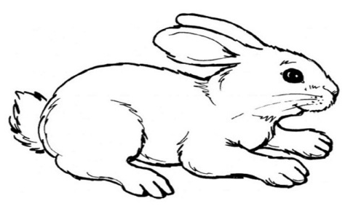
TRÒ CHƠI TÌM NHÀ CHO THỎ
3 - 2
3
2
5 - 1
4 - 2
6 - 3
4
1

Slide 4
Trường Tiểu Học Hoà Lợi
BỘ GIÁO DỤC VÀ ĐÀO TẠO
SỞ GD & ĐT TỈNH BÌNH DƯƠNG
Học
tốt
Dạy
tốt
PUBND Thành phố Bến Cát
Thứ bảy, ngày 09 tháng 11 năm 2024
Toán
Phép trừ trong phạm vi 6 (Tiết 2)

Slide 5

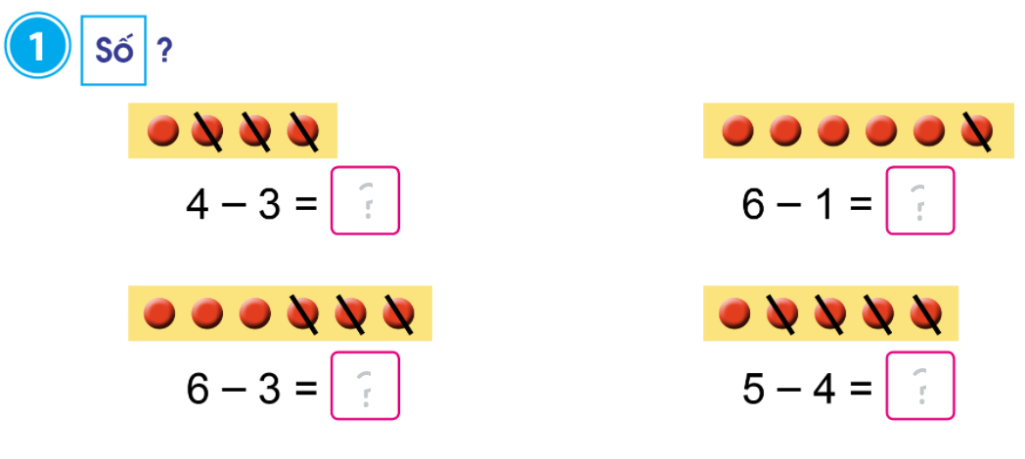
Thứ bảy, ngày 09 tháng 11 năm 2024
Toán
Phép trừ trong phạm vi 6 (Tiết 2)
1
Số ?

Slide 6
Thứ bảy, ngày 09 tháng 11 năm 2024
Toán
Phép trừ trong phạm vi 6 (Tiết 2)
1
Số ?
1
5
3
1

Slide 7
Thứ bảy, ngày 09 tháng 11 năm 2024
Toán
Phép trừ trong phạm vi 6 (Tiết 2)
2
Tính:
2 – 1
4 – 2
4 – 4
3 – 2
4 – 1
5 – 5
5 – 1
6 – 5
6 – 6

Slide 8







TRÒ CHƠI HỘP QUÀ BÍ MẬT

Slide 9








2 – 1 =
1
1
3 – 2 =
4
5 – 1 =
CHÚC MỪNG BẠN ĐƯỢC 3 CÁI KẸO
GO HOME

Slide 10
4 – 2 =
2
3
4 – 1 =
1
6 – 5 =
CHÚC MỪNG BẠN ĐƯỢC 3 CÁI KẸO
HOME

Slide 11
4 – 4 =
0
0
5 – 5 =
6 – 6 =
0
CHÚC MỪNG BẠN ĐƯỢC 3 CÁI KẸO
GO HOME

Slide 12
Thứ bảy, ngày 09 tháng 11 năm 2024
Toán
Phép trừ trong phạm vi 6 (Tiết 2)
2
Tính:
2 – 1
4 – 2
4 – 4
= 1
= 2
= 0
3 – 2
4 – 1
5 – 5
= 1
= 3
= 0
5 – 1
6 – 5
6 – 6
= 4
= 1
= 0

Slide 13
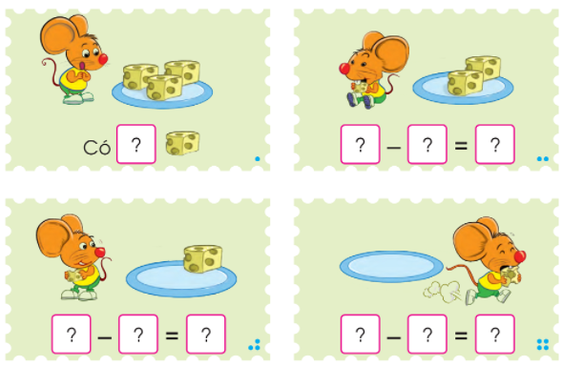
Thứ bảy, ngày 09 tháng 11 năm 2024
Toán
Phép trừ trong phạm vi 6 (Tiết 2)
3
a) Số ?

Slide 14
Thứ bảy, ngày 09 tháng 11 năm 2024
Toán
Phép trừ trong phạm vi 6 (Tiết 2)
3
a) Số ?
3
3
1
2
2
1
1
1
1
0

Slide 15
Thứ bảy, ngày 09 tháng 11 năm 2024
Toán
Phép trừ trong phạm vi 6 (Tiết 2)
3
b) Xem tranh rồi tập kể chuyện theo mỗi phép tính trên
3
3
1
2
2
1
1
1
1
0

Slide 16



BÀI HỌC KẾT THÚC
CHÚC CÁC EM VUI VẺ

